Slide 1
Rich/Poor
Par Léa von Muralt, Lucien Moor, Joé Bütikofer

Slide 2
Plan
Contexte
Développement
Démonstration
Test
Démonstration des tests
Répartitions des tâches
Problèmes rencontrés
Conclusion

Slide 3
Contexte
Site de rencontre
Riche
Pauvre
Motivation : Devenir riche
Contact
Message

Slide 4
Contexte : Types d’utilisateur
Types d’utilisateur | Actions
Invité (pas authentifié) | Voir les profils utilisateur, chercher
Pauvre | Répondre aux messages
Riche | Envoyer des messages
Admin | Supprimer et modifier les utilisateurs, valider un riche

Slide 5
Développement
Technologies utilisées
Base de données
Entités
MVC
Template
Authentification
Rôles

Slide 6
Développement : Technologies
JEE
JSF
JPA
JEB
Bootstrap
GlassFish

Slide 7
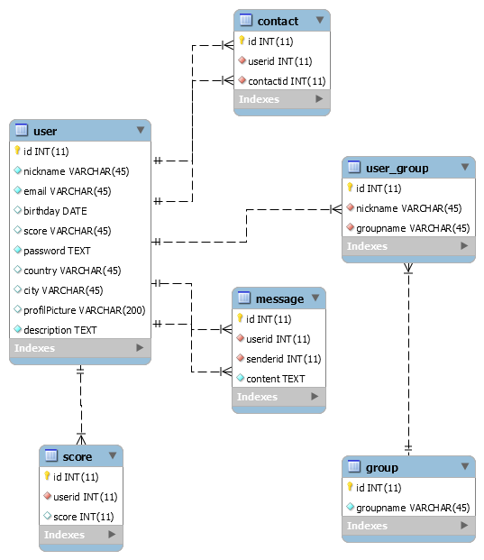
Développement : Base de données

Slide 8
Développement : Entités
Génération automatique par NetBeans
Mappage de la BDD
JPA

Slide 9
Développement : MVC
Model : Entités
Vue : Page JSF
Controller : Beans
EntityManager

Slide 10
Développement: Template
ui:insert name="content"
ui:insert name="content"
ui:insert name="footer"

Slide 11
Développement: Template
ui:composition template="layout.xhtml"
ui:define name="content"

Slide 12
Développement : Authentification
Comment ça marche, (comment mettre en place)

Slide 13
Développement : Rôles
Comment ça marche, (comment mettre en place), comment utiliser (isUserInRole)

Slide 14
Démonstration

Slide 15
Test
Plan de test
Spécification
Implémentation
Résultats

Slide 16
Test : Plan de test
Périmètre, outils, etc … (cf doc)

Slide 17
Test : Spécification
Quel test on fait en gros, entrées / sorties

Slide 18
Test : Implémentation
Exemple de test Selenium et JMeter

Slide 19
Test : Résultats
Résultats des tests

Slide 20
Démonstration des tests

Slide 21
Répartition des tâches

Slide 22
Problèmes rencontrés

Slide 23
Conclusion

